Slide 1
Création et Utilisation d’un Billard Intelligent

Slide 2
Cahier des charges
FP1 : Capturer une vidéo
FP2 : Traiter une vidéo
FP3 : Projeter le résultat du traitement
FS1 : Gérer des fiches sur les joueurs
FS2 : Analyser les défauts du billard
FS3 : Prendre en compte les effets
FS4 : Gérer les menus via une appli mobile
FS5 : Capturer la puissance des coups

Slide 3
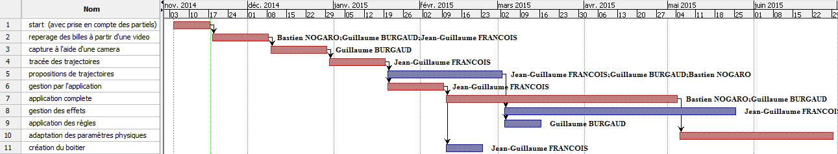
GANTT

Slide 4
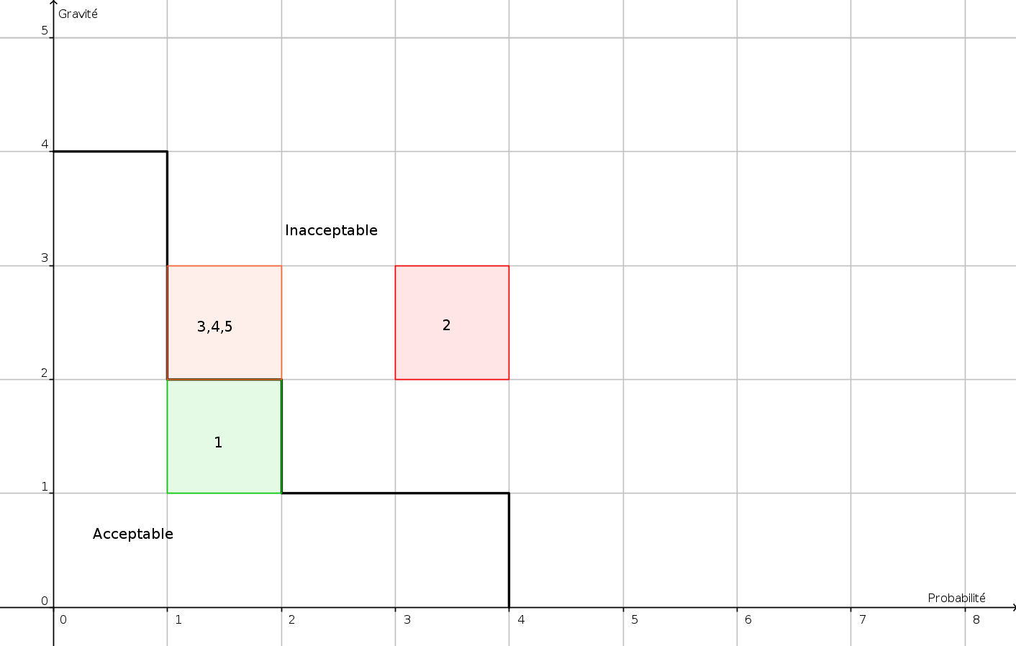
Analyse de risque

Slide 5
Mode de communication
Interne : GitHub, réunion hebdomadaire le lundi après midi
Externe : Mail, autre?

Slide 6
Matériel
Webcam USB : à choisir (SD→rapide ou HD→précis)
Raspberry Pi B+ :
carte micro SD de classe 4 actuellement (passer classe 10)?
Clé USB Wifi ou bluetooth pour connecter le système vers un téléphone ou un PC
Projecteur : à choisir (port HDMI)

Slide 7
Attendus pour la prochaine soutenance
Système de tracé de trajectoires fonctionnel
Solutions envisageables pour gérer les effets

Slide 8
Où en sommes nous?
Réalisation des fonctions sous Matlab
Mise en place d’un GitHub
Achat d’un Raspberry Pi B+ et installation de Raspbian
Apprentissage du C++
Diagramme de classe, automate…

